Slide 1
Khởi động

Slide 2
Bài trước con học bài gì?
Bảy sắc cầu vồng

Slide 3
Cầu vồng thường xuất hiện khi nào?
Cầu vồng thường xuất hiện khi trời “vừa mưa lại nắng”
(trời vừa mưa xong lại nắng lên ngay)
Notes:
Câu hỏi ô dưới, câu trả lời ô trên. Muốn viết câu hỏi thì thầy cô kéo ô trên ra một bên nhé

Slide 4
Cầu vồng có mấy màu?
Cầu vồng có bảy màu.
Là các màu: đỏ, cam, vàng, lục, lam, chàm, tím.
Notes:
Câu hỏi ô dưới, câu trả lời ô trên. Muốn viết câu hỏi thì thầy cô kéo ô trên ra một bên nhé

Slide 5
Câu thơ nào cho thấy cầu vồng thường xuất hiện và tan đi rất nhanh?
Câu thơ cho thấy cầu vồng xuất hiện và tan đi rất nhanh là:
“Cầu vồng ẩn hiện
Rồi lại tan mau”
Notes:
Câu hỏi ô dưới, câu trả lời ô trên. Muốn viết câu hỏi thì thầy cô kéo ô trên ra một bên nhé

Slide 6
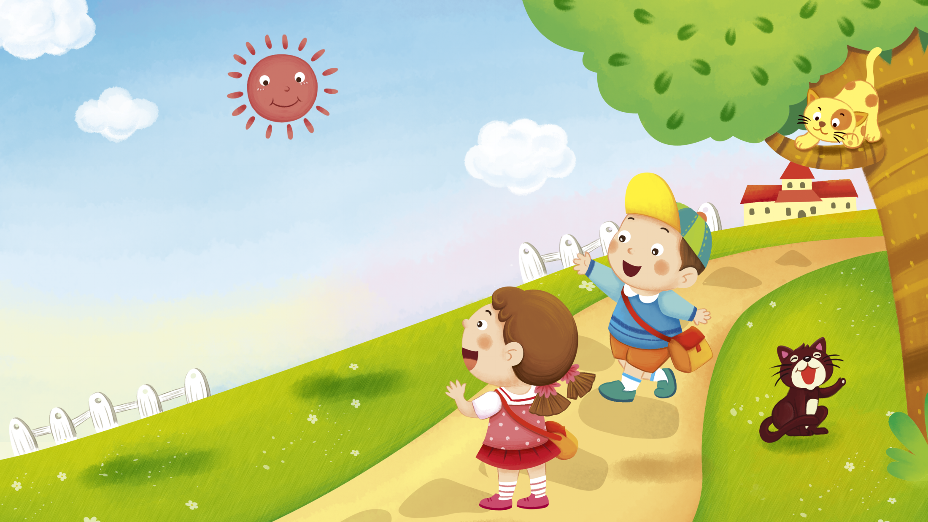
Bài 3:
Chúa tể rừng xanh

Slide 7
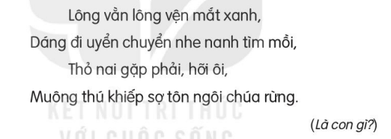
Giải câu đố

Slide 8
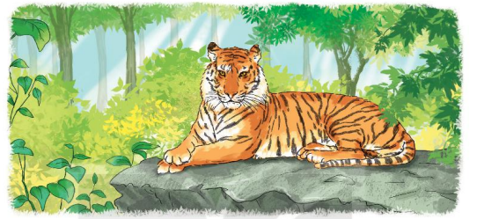
Quan sát tranh

Slide 9
Luyện đọc thành tiếng

Slide 10
Đọc
Đọc mẫu
Chúa tể rừng xanh
Hổ là loài thú dữ ăn thịt, sống trong rừng. Lông hổ thường có màu vàng, pha những vằn đen. Răng sắc nhọn, mắt nhìn rõ mọi vật trong đêm tối. Bốn chân chắc khỏe và có vuốt sắc. Đuôi dài và cứng như roi sắt. Hổ có thể di chuyển nhanh, nhảy xa và săn mồi rất giỏi. Hổ rất khỏe và hung dữ.
Hầu hết các con vật sống trong rừng đều sợ hổ. Vì vậy, hổ được xem là chúa tể rừng xanh.
(Theo Lê Quang Long)

Slide 11
Chúa tể rừng xanh
Hổ là loài thú dữ ăn thịt, sống trong rừng. Lông hổ thường có màu vàng, pha những vằn đen. Răng sắc nhọn, mắt nhìn rõ mọi vật trong đêm tối. Bốn chân chắc khỏe và có vuốt sắc. Đuôi dài và cứng như roi sắt. Hổ có thể di chuyển nhanh, nhảy xa và săn mồi rất giỏi. Hổ rất khỏe và hung dữ.
Hầu hết các con vật sống trong rừng đều sợ hổ. Vì vậy, hổ được xem là chúa tể rừng xanh.
(Theo Lê Quang Long)

Slide 12
Từ ngữ
vuốt sắc
Roi sắt

Slide 13
Chúa tể rừng xanh
Hổ là loài thú dữ ăn thịt, sống trong rừng. Lông hổ thường có màu vàng, pha những vằn đen. Răng sắc nhọn, mắt nhìn rõ mọi vật trong đêm tối. Bốn chân chắc khỏe và có vuốt sắc. Đuôi dài và cứng như roi sắt. Hổ có thể di chuyển nhanh, nhảy xa và săn mồi rất giỏi. Hổ rất khỏe và hung dữ.
Hầu hết các con vật sống trong rừng đều sợ hổ. Vì vậy, hổ được xem là chúa tể rừng xanh.
(Theo Lê Quang Long)
1
2
3
4
5
6
7
8
9

Slide 14
Đọc
Chúa tể rừng xanh
Hổ là loài thú dữ ăn thịt, sống trong rừng.

Slide 15
Đọc
Chúa tể rừng xanh
Hổ là loài thú dữ ăn thịt, sống trong rừng. Lông hổ thường có màu vàng, pha những vằn đen.

Slide 16
Đọc
Chúa tể rừng xanh
Hổ là loài thú dữ ăn thịt, sống trong rừng. Lông hổ thường có màu vàng, pha những vằn đen. Răng sắc nhọn, mắt nhìn rõ mọi vật trong đêm tối.

Slide 17
Đọc
Chúa tể rừng xanh
Hổ là loài thú dữ ăn thịt, sống trong rừng. Lông hổ thường có màu vàng, pha những vằn đen. Răng sắc nhọn, mắt nhìn rõ mọi vật trong đêm tối. Bốn chân chắc khỏe và có vuốt sắc.

Slide 18
Đọc
Chúa tể rừng xanh
Hổ là loài thú dữ ăn thịt, sống trong rừng. Lông hổ thường có màu vàng, pha những vằn đen. Răng sắc nhọn, mắt nhìn rõ mọi vật trong đêm tối. Bốn chân chắc khỏe và có vuốt sắc. Đuôi dài và cứng như roi sắt.

Slide 19
Đọc
Chúa tể rừng xanh
Hổ là loài thú dữ ăn thịt, sống trong rừng. Lông hổ thường có màu vàng, pha những vằn đen. Răng sắc nhọn, mắt nhìn rõ mọi vật trong đêm tối. Bốn chân chắc khỏe và có vuốt sắc. Đuôi dài và cứng như roi sắt. Hổ có thể di chuyển nhanh, nhảy xa và săn mồi rất giỏi.

Slide 20
Đọc
Chúa tể rừng xanh
Hổ là loài thú dữ ăn thịt, sống trong rừng. Lông hổ thường có màu vàng, pha những vằn đen. Răng sắc nhọn, mắt nhìn rõ mọi vật trong đêm tối. Bốn chân chắc khỏe và có vuốt sắc. Đuôi dài và cứng như roi sắt. Hổ có thể di chuyển nhanh, nhảy xa và săn mồi rất giỏi. Hổ rất khỏe và hung dữ.

Slide 21
Đọc
Chúa tể rừng xanh
Hổ là loài thú dữ ăn thịt, sống trong rừng. Lông hổ thường có màu vàng, pha những vằn đen. Răng sắc nhọn, mắt nhìn rõ mọi vật trong đêm tối. Bốn chân chắc khỏe và có vuốt sắc. Đuôi dài và cứng như roi sắt. Hổ có thể di chuyển nhanh, nhảy xa và săn mồi rất giỏi. Hổ rất khỏe và hung dữ.
Hầu hết các con vật sống trong rừng đều sợ hổ.

Slide 22
Đọc
Chúa tể rừng xanh
Hổ là loài thú dữ ăn thịt, sống trong rừng. Lông hổ thường có màu vàng, pha những vằn đen. Răng sắc nhọn, mắt nhìn rõ mọi vật trong đêm tối. Bốn chân chắc khỏe và có vuốt sắc. Đuôi dài và cứng như roi sắt. Hổ có thể di chuyển nhanh, nhảy xa và săn mồi rất giỏi. Hổ rất khỏe và hung dữ.
Hầu hết các con vật sống trong rừng đều sợ hổ. Vì vậy, hổ được xem là chúa tể rừng xanh.
(Theo Lê Quang Long)

Slide 23
Đọc
Chúa tể rừng xanh
Hổ là loài thú dữ ăn thịt, sống trong rừng. Lông hổ thường có màu vàng, pha những vằn đen. Răng sắc nhọn, mắt nhìn rõ mọi vật trong đêm tối. Bốn chân chắc khỏe và có vuốt sắc. Đuôi dài và cứng như roi sắt. Hổ có thể di chuyển nhanh, nhảy xa và săn mồi rất giỏi. Hổ rất khỏe và hung dữ.
Hầu hết các con vật sống trong rừng đều sợ hổ. Vì vậy, hổ được xem là chúa tể rừng xanh.
(Theo Lê Quang Long)

Slide 24
Luyện đọc đoạn
Chúa tể rừng xanh
Hổ là loài thú dữ ăn thịt, sống trong rừng. Lông hổ thường có màu vàng, pha những vằn đen. Răng sắc nhọn, mắt nhìn rõ mọi vật trong đêm tối. Bốn chân chắc khỏe và có vuốt sắc. Đuôi dài và cứng như roi sắt. Hổ có thể di chuyển nhanh, nhảy xa và săn mồi rất giỏi. Hổ rất khỏe và hung dữ.
Hầu hết các con vật sống trong rừng đều sợ hổ. Vì vậy, hổ được xem là chúa tể rừng xanh.
(Theo Lê Quang Long)
1
2

Slide 25
Luyện đọc đoạn
Chúa tể rừng xanh
Hổ là loài thú dữ ăn thịt, sống trong rừng. Lông hổ thường có màu vàng, pha những vằn đen. Răng sắc nhọn, mắt nhìn rõ mọi vật trong đêm tối. Bốn chân chắc khỏe và có vuốt sắc. Đuôi dài và cứng như roi sắt. Hổ có thể di chuyển nhanh, nhảy xa và săn mồi rất giỏi. Hổ rất khỏe và hung dữ.
1

Slide 26
Luyện đọc đoạn
Chúa tể rừng xanh
Hổ là loài thú dữ ăn thịt, sống trong rừng. Lông hổ thường có màu vàng, pha những vằn đen. Răng sắc nhọn, mắt nhìn rõ mọi vật trong đêm tối. Bốn chân chắc khỏe và có vuốt sắc. Đuôi dài và cứng như roi sắt. Hổ có thể di chuyển nhanh, nhảy xa và săn mồi rất giỏi. Hổ rất khỏe và hung dữ.
Hầu hết các con vật sống trong rừng đều sợ hổ. Vì vậy, hổ được xem là chúa tể rừng xanh.
(Theo Lê Quang Long)
1
2

Slide 27
Đọc
Chúa tể rừng xanh
Hổ là loài thú dữ ăn thịt, sống trong rừng. Lông hổ thường có màu vàng, pha những vằn đen. Răng sắc nhọn, mắt nhìn rõ mọi vật trong đêm tối. Bốn chân chắc khỏe và có vuốt sắc. Đuôi dài và cứng như roi sắt. Hổ có thể di chuyển nhanh, nhảy xa và săn mồi rất giỏi. Hổ rất khỏe và hung dữ.
Hầu hết các con vật sống trong rừng đều sợ hổ. Vì vậy, hổ được xem là chúa tể rừng xanh.
(Theo Lê Quang Long)

Slide 28
3. Tr¶ lêi c©u hái

Slide 29
Cùng tìm hiểu
a
Hổ ăn gì và sống ở đâu?
Hổ ăn thịt và sống trong rừng.

Slide 30
Cùng tìm hiểu
b
Đuôi hổ như thế nào?
Đuôi hổ dài và cứng như roi sắt.

Slide 31
Hổ có những khả năng gì đặc biệt?
c
Hổ có thể nhảy rất xa, di chuyển nhanh và săn mỗi rất giỏi.

Slide 32
3
LUYỆN VIẾT

Slide 37
Tạm biệt các con!

